Slide 1
Symulator Układu Automatycznej Regulacji
Bartłomiej Puk
Dominik Panasz

Slide 2
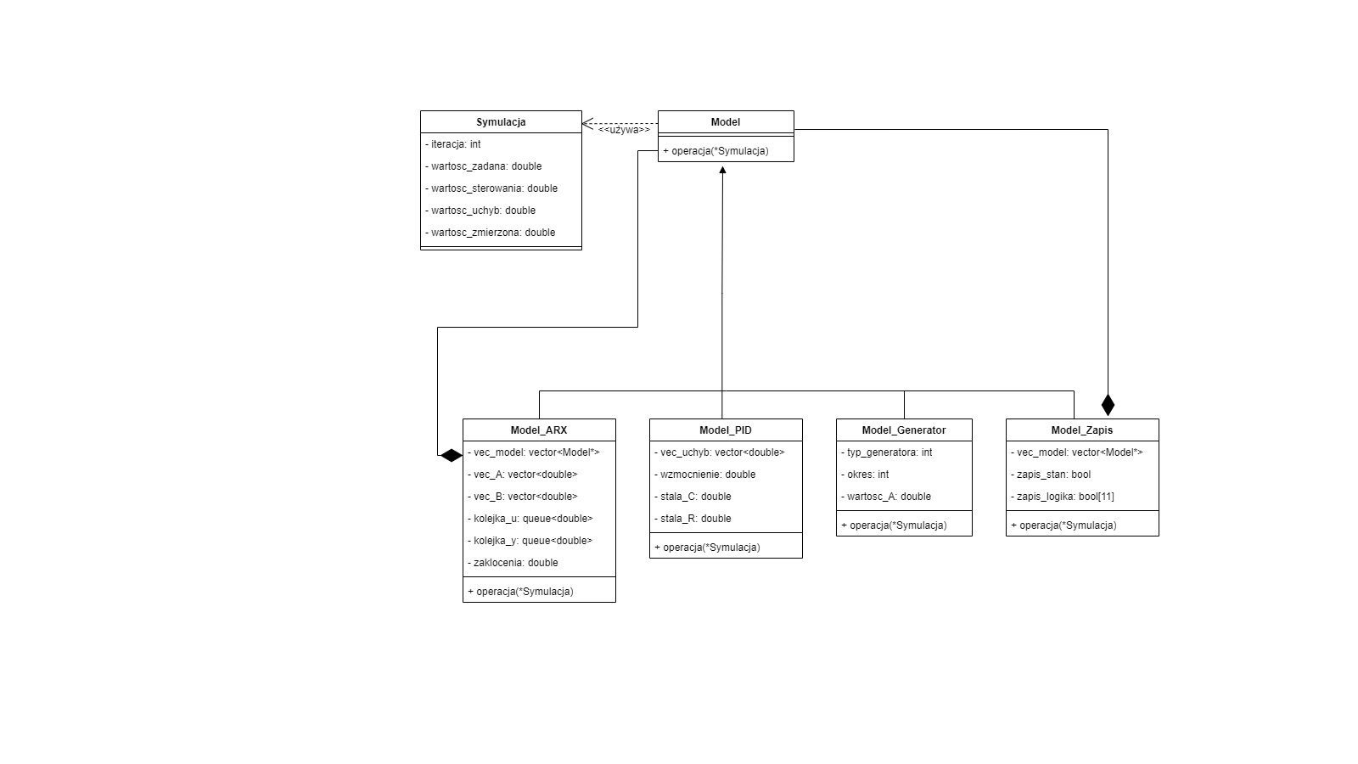
Architektura projektu

Slide 3
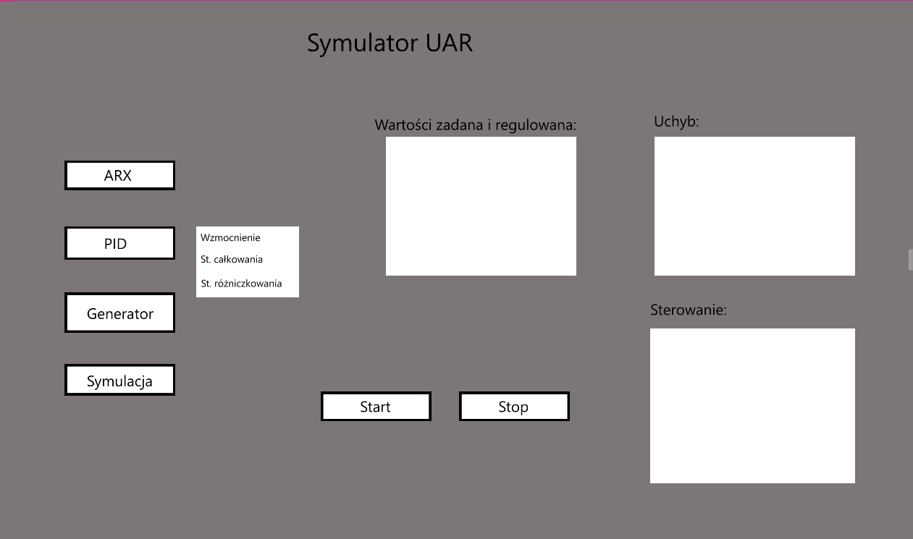
Wstępny wygląd GUI

Slide 4
Podział pracy
D. Panasz | B. Puk
Back-end | - Front-end
Architektura | - GUI

